Slide 1
Chapter 06 Tree and binary tree 第六章 树和二叉树

Slide 2
本章学习的线索
主要线索
重点
树和二叉树的定义及表示
二叉树的遍历
树、森林和二叉树的转换
哈夫曼树和哈夫曼编码
难点
二叉树的遍历及线索化
二叉树的遍历（递归和非递归）及线索化
树、森林和
二叉树的转换
哈夫曼树和哈夫曼编码
树和二叉树
的定义和表示

Slide 3
Contents
Definition of Tree and Forest
Definition of Binary tree
Storage of Binary tree
Binary tree traversal
Reconstruction & counting of binary tree
Threading binary tree
Tree, Forest and binary tree
Huffman tree and Huffman coding

Slide 4
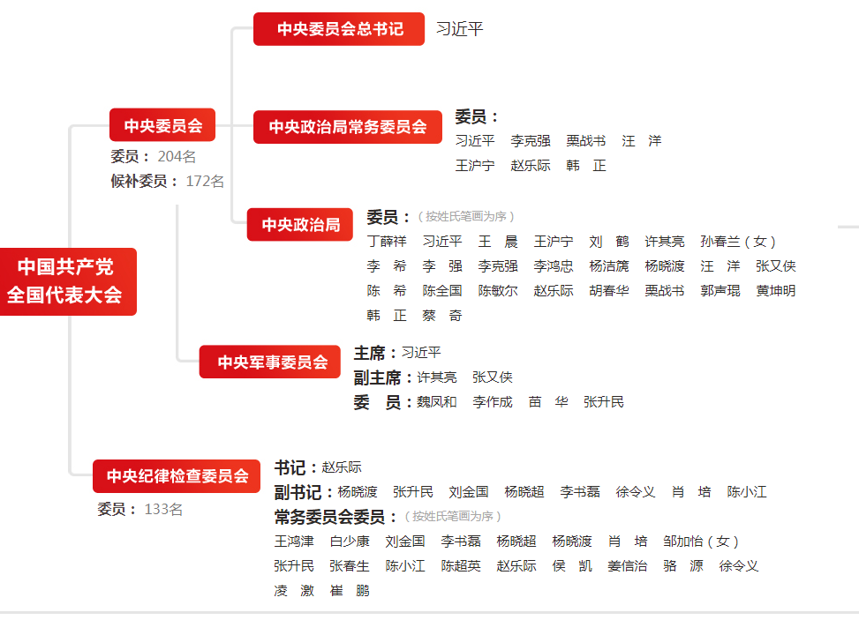
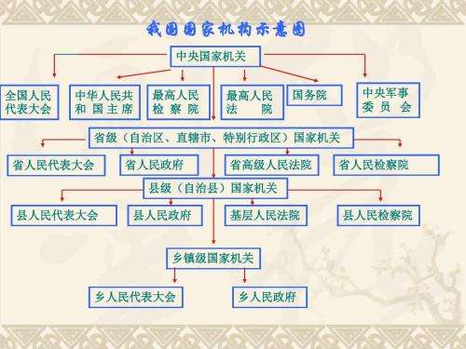
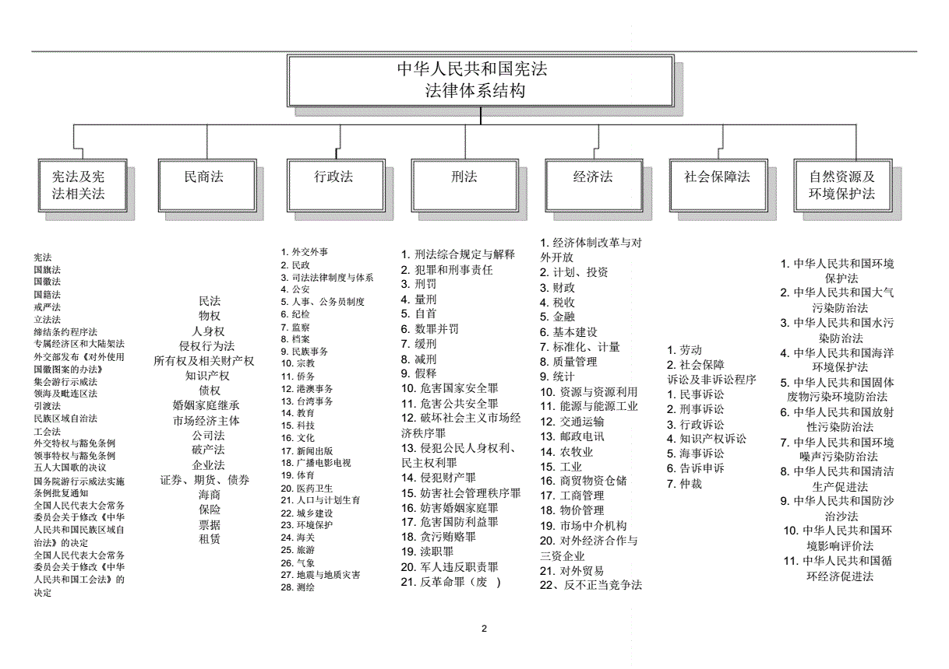
Notes:
思政点：我们政治体制结构、法律体系→树形结构 党的民主集中制原则

Slide 5


How to define a tree?

Slide 6


Slide 7
Definition of Tree and Forest
Definition of tree
A tree is a set of n nodes. If n=0, it is a NULL tree. If n>0,
It has a so-called “root” node which only has successors and without predecessor.
Except the root, the remainders can be partitioned into m (m>0) un-overlapped subsets T₁,T₂,…, T_{m}, each of which is also a tree. They are called the sub-trees of the root.
Each sub-tree has and only has a node connected to root, which is called the root of subtree.
Note: The root of the tree has no predecessor and 0~m successors (sub-trees).

Slide 8
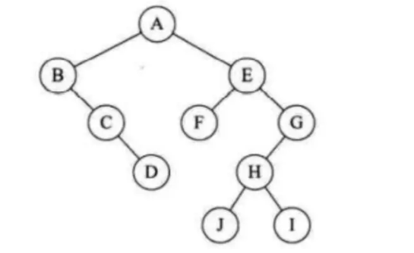
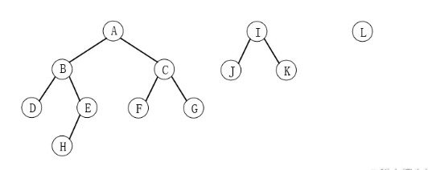
Definition of Tree and Forest
Definition of tree
定义：树(tree)是n(n>0)个结点的有限集T，其中：
有且仅有一个特定的结点，称为树的根(root)
当n>1时，其余结点可分为m(m>0)个互不相交的有限集T1,T2,……Tm，其中每一个集合本身又是一棵树，称为根的子树(subtree)
特点：
树中至少有一个结点——根
树中各子树是互不相交的集合
Definition of forest
森林(forest)是m(m≥0)棵互不相交的树的集合。任何一棵树，删除了根结点就变成了森林。

Slide 9
Definition of Tree and Forest
Node (结点)：包含一个数据元素及若干指向其子树的分支。
Leaf (树叶)、Branch node(分支结点)
Parent node (父结点)、child node(子结点)
Edge (边) ：父结点x到子结点y的有序对 <x,y>
Sibling (兄弟) ：同一双亲的孩子
Ancestor (祖先) 、offspring (子孙)：
堂兄弟：双亲在同一层的结点
Layer (结点的层数、树的层数)：规定根的层数为1
Degree (结点的度、树的度)：结点拥有的子树数目。
Depth (树的高度或深度)：树中结点的最大层次称为树的深度
Path and Path length (路径和路径长度)
A
B
C
D
E
F
G
H
I
J
K
L

Slide 10
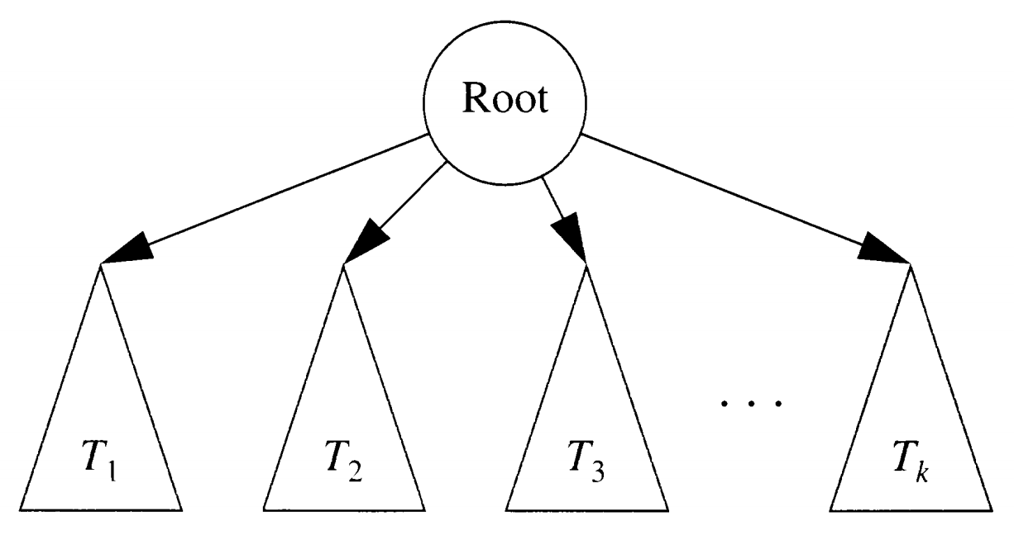
Recursive definition of Tree
Non-overlapped

Slide 11
节点间关系
基本操作：
InitTree(&T);
DestroyTree(&T);
CreateTree(&T);
ClearTree(&T);
TreeEmpty(T);
TreeDepth(T);
Root(T);
Value(T, cur_e);
Assign(T, cur_e, value);
Parent(T, cur_e);
LeftChild(T, cur_e);
RightSibling(T, cur_e);
InsertChild(&T, &p, i, c);
DeleteChild(&T, &p, i);
TravseTree(T, visit());
(1) 存在唯一的根
(2) 数据可划分成m个互不相交的集合，且每个集合中存在唯一元素
即子树的根，与跟相连
(3) 关系可划分成m个互不相交的集合，且每组关系表示一个树

Slide 12
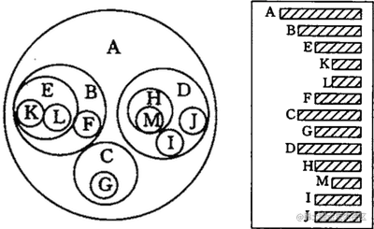
Representations of tree
Tree form
A
General list form
(A(B(E(K,L),F), C(G), D(H(M),I,J))
B
D
C
E
F
G
H
I
J
Wen Graph
K
L
M
Retraction form
A
B
H
D
A
E
B
K
M
D
L
J
E
F
I
I
C
J
F
G
C
G
H

Slide 13
Notations of tree
结点、结点的度与树的度： 结点包含一个数据元素及若干指向其子树的分支。树中一个结点的子树的个数称为该结点的度。树中各结点的度的最大值称为树的度，通常将度为m的树称为m次树或者m叉树。
度为3
A
度为2
B
C
D
E
F
G
H
I
J
K
L
M
3次树

Slide 14
树
分支结点与叶结点：度不为零的结点称为非终端结点，又叫分支结点。度为零的结点称为终端结点或叶结点（或叶子结点）。度为1的结点称为单分支结点；度为2的结点称为双分支结点，依此类推。
A
双分支结点
B
C
D
E
F
G
H
I
叶结点
J
K
L
M

Slide 15
族谱
孩子结点、双亲结点和兄弟结点：在一棵树中，每个结点的后继，被称作该结点的孩子结点（或子女结点）。相应地，该结点被称作孩子结点的双亲结点（或父母结点）。具有同一双亲的孩子结点互为兄弟结点。
A
A的孩子结点有B、C、D
B
C
D
B、C、D的双亲结点为A
E
F
G
H
I
B、C、D互为兄弟结点
J
K
L
M

Slide 16
族谱
子孙结点和祖先结点：在一棵树中，一个结点的所有子树中的结点称为该结点的子孙结点。从根结点到达一个结点的路径上经过的所有结点被称作该结点的祖先结点。
A
所有结点都是A的子孙结点
B
C
D
E
F
G
H
I
J
K
L
M
L的祖先结点为A、D、I

Slide 17
边、路径与路径长度：边是指父结点x到子结点y的有序对<d_{x}，d_{y}> 。两个结点d_{i}和d_{j}的结点序列（d_{i}，d_{i1}，d_{i2}，…，d_{j}）称为路径。路径长度等于路径所通过的结点数目减1（即路径上分支数目）。
A
B
C
D
E
F
G
H
I
J
K
L
M
A到K的路径为A，D，I，K，其长度为3

Slide 18
树
结点的层次和树的高度：树中的每个结点都处在一个层次上。结点的层次从树根开始定义，根结点为第1层，它的孩子结点为第2层，以此类推，一个结点所在的层次为其双亲结点所在的层次加1。树中结点的最大层次称为树的高度（或树的深度）。
A
1
结点的层次或深度
B
C
D
2
E
F
G
H
I
3
J
K
L
M
4
树的高度为4

Slide 19
有序树和无序树：若树中各结点的子树是按照一定的次序从左向右安排的，且相对次序是不能随意变换的，则称为有序树，否则称为无序树。
15届
15届
1班
2班
3班
2班
3班
1班
有序树
无序树
默认为有序树

Slide 20
树
森林：n（n>0）个互不相交的树的集合称为森林。把含有多棵子树的树的根结点删去就成了森林。
A
B
C
D
B
C
D
E
F
G
H
I
E
F
G
H
I
J
K
L
M
J
K
L
M

Slide 21
树
森林：给m（m>1）棵独立的树加上一个结点，并把这m棵树作为该结点的子树，则森林就变成了一颗树。
A
A
B
C
D
B
C
D
E
F
G
H
I
E
F
G
H
I
J
K
L
M
J
K
L
M

Slide 22
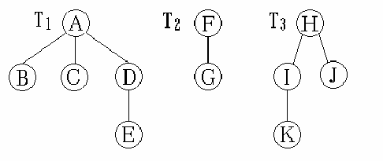
Tree and Forest (Orchard)
就逻辑结构而言，任何一棵树是一个二元组Tree=(root, F)，其中root称为树的根结点；F是m (m>=0)棵子树构成的森林，F=(T₁, T₂,…,T_{m}), 其中T_{i}=(r_{i}, F_{i})称作根root的第i棵子树；当m≠0时，在树根和其子树森林之间存在下列关系:
这个定义将有助于得到森林和树与二叉树之间转换的递归定义。
RF={<root, r_{i}> | i=1,2,…,m, m>0}

Slide 23
Basic functions for tree
树的基本运算通常有以下几种：
1. Initialization - 创建一棵空树；
2. IsEmpty - 判断某棵树是否为空；
3. GetRoot - 求树中的根结点，若为空树，则返回一特殊值；
4. GetParent - 求树中某个指定结点的父结点，当指定结点为根时，返回一特殊值；
5. GetFirstChild - 求树中某个指定结点的最左子结点，当指定结点为树叶时，它没有子女，则返回一特殊值；
6. GetRightSibling - 求树中某个指定结点的右兄弟结点，当指定结点没有右兄弟时，返回一特殊值；
7. Traversal - 树的遍历（周游），即按某种方式访问树中的所有结点，并使每个结点恰好被访问一次。

Slide 24
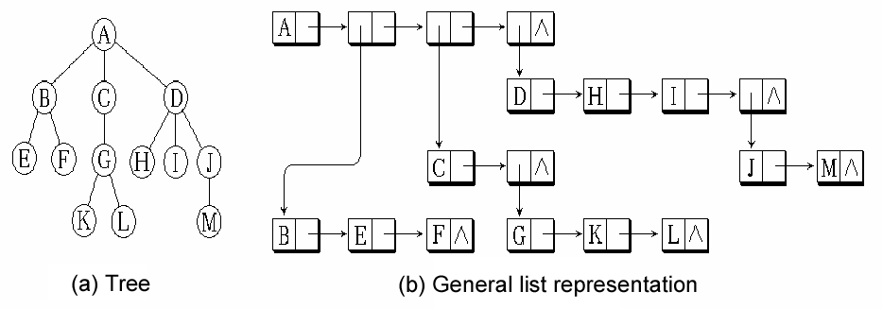
Discussion: Storage of tree
Storage design of tree
General list
不够直观！

Slide 25
Discussion: Storage of tree
Storage design of tree
Fixed multiple-branch list
Number of branch: tree’s degree
Null Pointer?
Flexible multiple-branch list
Number of branch: node’s degree
浪费空间！
data
child₁
child₂
child₃
child_{d}
Question:
How to design the physical structure for tree?

Slide 26
Contents
Definition of Tree and Forest
Definition of Binary tree
Storage of Binary tree
Binary tree traversal
Reconstruction & counting of binary tree
Threading binary tree
Tree, Forest and binary tree
Huffman tree and Huffman coding

Slide 27
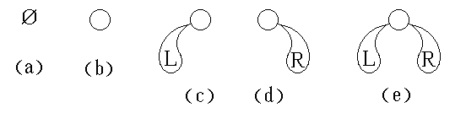
6.2 Definition of Binary tree
Definition
Binary Tree (二叉树)：它的每一个结点至多有两棵子树（也是二叉树），并且子树有 左右 之分，其次序不能随意颠倒。
二叉树的5种基本形态：

Slide 28
Examples of binary tree
A
B
C
D
E
F
G
H
I
Binary tree = (Root, Left sub-binary-tree, Right sub-binary-tree)

Slide 29
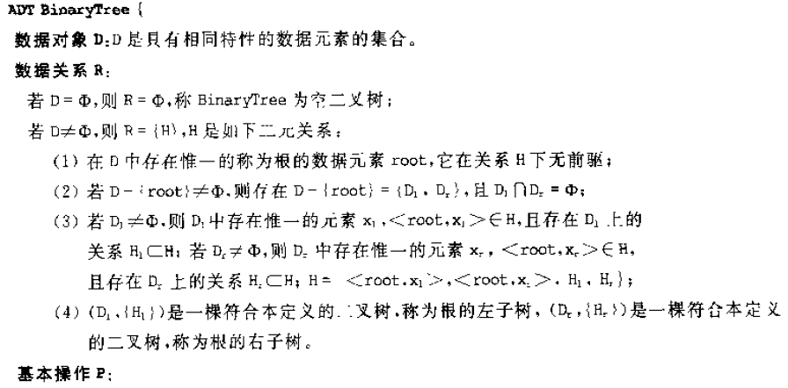
InitBiTree(&T);
DestroyBiTree(&T);
CreateBiTree(&T, definition);
ClearBiTree(&T);
BiTreeEmpty (T);
BiTreeDepth(T);
Root(T);
Value(T, e);
Assign(T, e,value);
Parent(T, e);
LeftChild(T, e);
RightChild(T, e);
LeftSibling(T, e);
RightSibling(T, e);
InsertChild(T, p, LR, c);
DeleteChild(T, p, LR);
PreOrderTravse(T, visit());
InOrderTravse(T, visit());
PostOrderTravse(T, visit());
LevelOrderTravse(T, visit());

Slide 30
Applications of binary tree
+
a
*
a
-
+
d
b
c
d
e
b
c
Expression tree
Huffman tree
a+(b-c)*(d+e)
a: 0
b: 100
c: 101
d: 11

Slide 31
Applications of binary tree
12
9
11
9
6
13
7
10
6
1
3
8
10
1
5
7
11
3
5
4
8
2
“Maximum” Heap
Binary Search Tree

Slide 32
二叉树不是树的特殊情形，尽管树和二叉树的概念之间有许多类似，但它们是两个概念。树和二叉树之间最主要的差别是：
二叉树中结点的子树要区分为左子树和右子树，即使在结点
只有一棵子树的情况下也要明确指出该子树是左子树还是右
子树。
A
A
B
B
不是同一棵树！

Slide 33
Full binary tree & Complete binary tree
Full binary tree (满二叉树)：如果一棵二叉树的任何结点，都有两棵结构完全相同的子树，则此二叉树称作“满二叉树” 。
A
B
C
D
E
F
G
Full binary tree

Slide 34
Full binary tree & Complete binary tree
Complete binary tree (完全二叉树)：如果一棵二叉树至多只有最下面的两层结点度数可以小于2（度为1的结点只能在倒数第二层），并且最下面一层的结点（叶子）都集中在该层最左边的若干位置上，则此二叉树称为“完全二叉树”。完全二叉树不一定是满二叉树。
完全二叉树：除最后一层外，每一层上的节点数均达到最大值；在最后一层上只缺少右边的若干结点。
A
B
C
D
E
F
G
H
I
J
Complete binary tree

Slide 35
Characteristics of binary tree
(1) Suppose that binary tree is leveled from 1, there are at most 2^{i-1} nodes at the level i (i≥1).
在二叉树的第i层上至多有2^{i-1}个结点（i ≥ 1）。
可以用归纳法证明。
(2) If the height of binary tree is k (k ≥ 1), the number of nodes is at most 2^{k}-1.
深度为k的二叉树至多有2^{k}-1个结点（k>=1）。
满二叉树
Level 1
2⁰
Level 2
2¹
Level 3
2²
2^{k}-1
Level k
2^{k-1}

Slide 36
(3) In binary tree, if the number of leaves is n₀, and the number of nodes with left and right children is n₂, then
n₀＝n₂＋1
对任何一棵二叉树T，如果其终端结点数为n₀，度为2的结点数为n₂，则n₀=n₂+1。
证明： 设n₁为二叉树中度为1的结点数。则有，
n=n₀+n₁+n₂
再看二叉树中的分支数。除了根结点外，其余结点都有一个分支指向它，设B为分支总数，则n=B+1（结点总数=分支总数+1）。由于这些分支都是由分支为1或2的结点发出的，因此有：
B=n₁+2n₂
于是有：n=n₁+2n₂+1
n₁+2n₂+1=n₀+n₁+n₂ →
n₀=n₂+1

Slide 37
(4) The depth of the complete binary tree with n nodes is
具有n个结点的完全二叉树的深度为
证明：假设完全二叉树的深度为k，则根据性质2和完全二叉树的定义有
2^{k-1}-1< n <= 2^{k}-1 或 2^{k-1} <= n < 2^{k}
于是
k-1<=log₂n < k
因k是整数，所以
k-1层 总共2^{k-1}-1个结点
A
B
C
D
E
F
G
H
I
J
k层满的情况下，总共2^{k}-1个结点

Slide 38
(5) 如果对一棵有n个结点的完全二叉树按层序从1开始编号（逐层，每层从左到右），则对任一结点 i（1<=i<=n)，有：
a) 如果i=1, 则结点i是二叉树的根, 无双亲; 如果i>1, 则其双亲结点是 i/2 ;
b) 如果2i>n, 则结点i无左孩子；否则其左孩子是结点2i;
c) 如果2i+1>n, 则结点i无右孩子；否则其右孩子是结点2i+1.
证明：数学归纳法。
1
1
2
3
2
3
4
5
6
7
4
5
6
7
8
9
10
11
12
13
14
15
8
9
10
11
12

Slide 39
Extended binary tree (扩充二叉树 )：
对一个二叉树进行“扩充”，可得到扩充的二叉树。扩充的方法是：
把原二叉树的结点都变为度数为2的分支结点，也就是说，如果原结点的度数为2，则不变，度数为1，则增加一个分支，度数为0 (树叶)增加两个分支。
在扩充的二叉树里外部结点 (叶结点)都是新增加的结点。如果原二叉树有n个结点，在扩充的二叉树里，这n个结点的度数都是2。因此，扩充的二叉树有2n条边，2n+1个结点，除n个原来二叉树结点，还有n+1个是新增加的外部结点。
结论：在扩充的二叉树里，新增加的外部结点的个数比原来的内部结点个数多1。
a
a
b
c
b
c
d
e
1
2
d
e
f
f
5
6
7
3
4

Slide 40
“外部路径长度” E：在扩充的二叉树里从根到每个外部结点的路径长度之和。
“内部路径长度” I：在扩充的二叉树里从根到每个内部结点的路径长度之和。
Example: I=1+1+2+3+2=9
E=2+2+4+4+3+3+3=21, n=6
关系： E = I + 2n
请证明上述关系式。
提示：每个内部结点都伸出2个径。
a
b
c
1
2
d
e
f
5
6
7
3
4

Slide 41
Basic functions for binary tree
二叉树的基本运算通常有以下几种：
1. Initialization - 创建一棵空二叉树；
2. IsEmpty - 判断某棵二叉树是否为空；
3. GetRoot -求二叉树中的根结点，若为空二叉树，则返回一特殊值；
4. GetParent - 求二叉树中某个指定结点的父结点，当指定结点为根时，返回一特殊值；
5. GetLeftChild - 求二叉树中某个指定结点的左子女结点，当指定结点没有左子女时，返回一特殊值；
6. GetRightChild - 求二叉树中某个指定结点的右子女结点，当指定结点没有右子女时，返回一特殊值；
7. Traversal - 二叉树的遍历，即按某种方式访问二叉树中的所有结点，并使每个结点仅仅被访问一次。

Slide 42
Contents
Definition of Tree and Forest
Definition of Binary tree
Storage of Binary tree
Binary tree traversal
Reconstruction & counting of binary tree
Threading binary tree
Tree, Forest and binary tree
Huffman tree and Huffman coding

Slide 43
6.3 Storage of Binary Tree
Sequential form
对于完全二叉树：用一组地址连续的存储单元依次自上而下、自左而右存储完全二叉树的结点。对于一般二叉树，则应将其每个结点与完全二叉树上的结点相对照，存储在一维数组的相应分量中。
1
2
3
4
5
6
7
8
9
10
11
12
1
2
3
4
5
…
11
12

Slide 44
6.3 Storage of Binary Tree
Sequential form
对于完全二叉树：用一组地址连续的存储单元依次自上而下、自左而右存储完全二叉树的结点。对于一般二叉树，则应将其每个结点与完全二叉树上的结点相对照，存储在一维数组的相应分量中。
A
A
B
C
B
C
D
E
D
E
F
G
F
G
顺序表
0
A
B
C
D
E
F
G

Slide 45
//Declaration
#define MAXNODE 100 /* 定义二叉树中结点的最大个数 */
typedef struct SeqBTree /* 顺序二叉树类型定义 */
{
DataType nodelist[MAXNODE+1];
int n; /* 改造成完全二叉树后，结点的个数 */
}SeqBTree, *PSeqBTree;

Slide 46
Linked form
由二叉树的定义可知，二叉树的结点由一个数据元素和两个分支构成，因此在表示时，至少需要包含三个域：数据域和左、右指针域。如果想能够找到父结点，则可以增加一个指向父结点的指针域。利用这两种结点结构所得的二叉树存储结构分别称为二叉链表和三叉链表。
//Declaration
typedef struct BinTreeNode
{
DataType info;
struct BinTreeNode *lchild;
struct BinTreeNode *rchild;
}BinTreeNode, *PBinTreeNode, BinTree, *PBinTree;

Slide 47
Linked form
由二叉树的定义可知，二叉树的结点由一个数据元素和两个分支构成，因此在表示时，至少需要包含三个域：数据域和左、右指针域。如果想能够找到父结点，则可以增加一个指向父结点的指针域。利用这两种结点结构所得的二叉树存储结构分别称为二叉链表和三叉链表。
//Declaration
typedef struct TriTreeNode
{
DataType info;
struct BinTreeNode *parent;
struct BinTreeNode *lchild;
struct BinTreeNode *rchild;
}BinTreeNode, *PBinTreeNode, BinTree, *PBinTree;

Slide 48
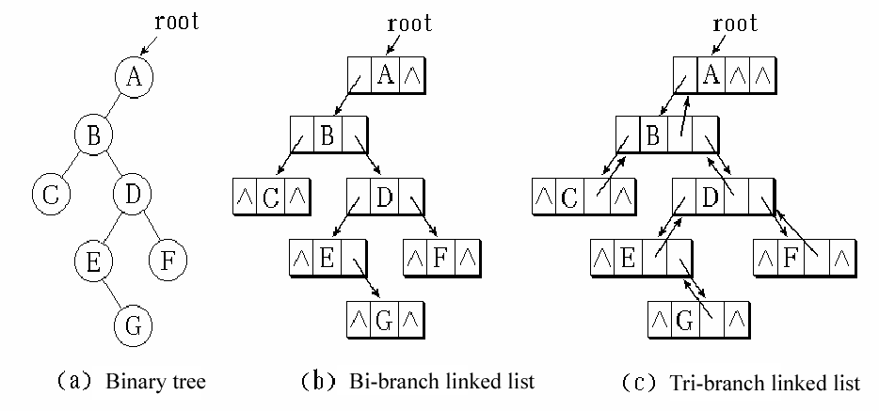
Example
指向父结点的指针用处：遍历结点需要回溯时能提供方便，比如：中序遍历时当
访问完 G结点后需要回溯到E结点，再回溯到D结点，再访问右子树。如果没
有这个指针就很难操作。

Slide 49
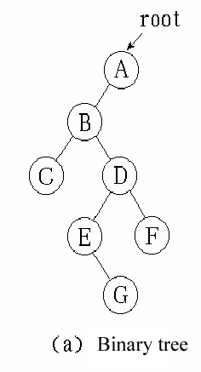
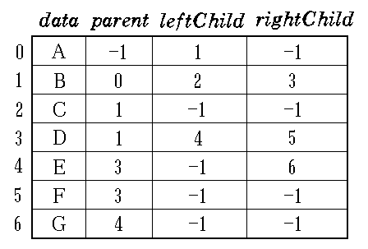
二叉树的静态链式存储
回顾：静态链表的实现方式

Slide 50
Quick Review
Tree and Binary tree
ADT
Concepts and notations
Binary tree
Storage: seq. form, linked form, static linked form

Slide 51
Contents
Definition of Tree and Forest
Definition of Binary tree
Storage of Binary tree
Binary tree traversal
Reconstruction & counting of binary tree
Threading binary tree
Tree, Forest and binary tree
Huffman tree and Huffman coding

Slide 52
6.4 Traversal of binary tree
Definition of Traversal
Traversing Binary Tree (二叉树的遍历)：按某条搜索路径访问树中每一个结点，使得每个结点被访问且仅被访问一次 (once and only once)。
Depth-first traversal (深度优先)：
二叉树是由根结点和左右子树构成的，因此访问时就可以有6种访问顺序。如果限定访问从左到右进行，则只有三种情况，分别称为先根次序 (先序)、中根次序 (中序)、后根次序 (后序)，相应的输出序列称为先序、中序和后序序列。
Level-first traversal (按层次遍历)：
层次由小到大，每层从左至右
层次较大的节点很快就能被访问到
层次较大的节点最后才能被访问到

Slide 53
Example
深度优先：
对右图进行先根、后根和中根次序的遍历得到的节点序列:
先根：/-ab+cd
后根：ab-cd+/
中根：a-b/c+d
/
**这些序列分别称为表达式的前缀、后缀和中缀表示法**
-
＋
a
b
c
d
广度优先：
对右图进行层次遍历得到如下的节点序列：
/-+abcd
(a-b)/(c+d)

Slide 54
Traversal algorithms
Recursive algorithms (递归算法)
InOrderTraverse (中序遍历)
PreOrderTraverse (先序遍历)
PostOrderTraverse (后序遍历)
Non-recursive algorithms (非递归算法)
InOrderTraverse (中序遍历)
PreOrderTraverse (先序遍历)
PostOrderTraverse (后序遍历)
LevelOrderTraverse (按层次遍历)

Slide 55
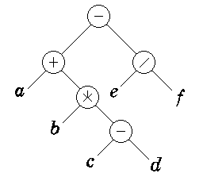
Inorder traversal
Framework of Inorder traversal
If the binary tree T is NULL, NULL operation, else
1) Inorder traverse the left sub-tree
2) Visit the root
3) Inorder traverse the right sub-tree
The result of Inorder traversal is
a + b * c - d - e / f
Syntax tree of expression

Slide 56
Recursive Inorder Traversal
Status InOrderTraverse (PBinTree T, Status (*Visit)(ElemType e))
{
if (T) {
InOrderTraverse (T->lchild, Visit);
(*Visit)(T-> info);
InOrderTraverse (T->rchild, Visit);
}
}
int PrintElement (ElemType e)
{
printf (e);
return OK;
}

Slide 57
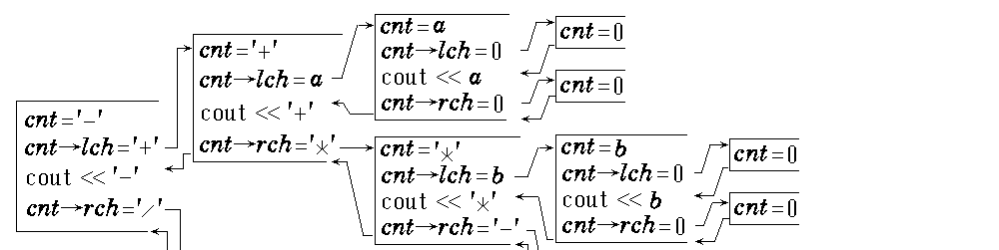
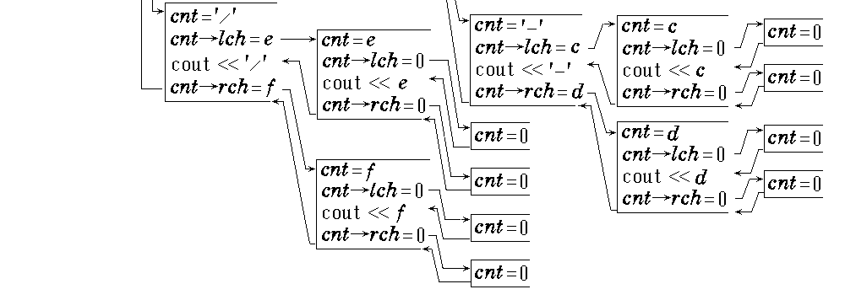
Recursive tree of Inorder traversal
1
2
8
4
3
10
6
5
9
7
11
a
+
b
*
c
-
d
-
e
/
f

Slide 58
Preorder traversal
Framework of Preorder traversal
If the binary tree T is NULL, NULL operation, else
1) Visit the root
2) Preorder traverse the left sub-tree
3) Preorder traverse the right sub-tree
The result of Inorder traversal is
- + a * b - c d / e f
Syntax tree of expression

Slide 59
Recursive Preorder Traversal
Status PreOrderTraverse (PBinTree T, Status (*Visit)(ElemType e))
{
if (T) {
(*Visit)(T-> info);
PreOrderTraverse (T->lchild, Visit);
PreOrderTraverse (T->rchild, Visit);
}
}
int PrintElement (ElemType e)
{
printf (e);
return OK;
}

Slide 60
Postorder traversal
Framework of Postorder traversal
If the binary tree T is NULL, NULL operation, else
1) Postorder traverse the left sub-tree
2) Postorder traverse the right sub-tree
3) Visit the root
The result of Inorder traversal is
a b c d - * + e f / -
Syntax tree of expression

Slide 61
Recursive Postorder Traversal
Status PostOrderTraverse (PBinTree T, Status (*Visit)(ElemType e))
{
if (T) {
PostOrderTraverse (T->lchild, Visit);
PostOrderTraverse (T->rchild, Visit);
(*Visit) (T-> info);
}
}
int PrintElement (ElemType e)
{
printf (e);
return OK;
}

Slide 62
Other recursive algorithm of binary tree
1. Get the number of nodes of a binary tree
(求二叉树中的结点个数)
+1
+1
int count ( PBinTree T )
{
if ( !T )
return 0;
else
return 1 + count ( T->lchild ) + count ( T->rchild );
}
A
+1
B
C
+1
E
F
G
D
H
I
J

Slide 63
Other recursive algorithm of binary tree
2. Get the depth of a binary tree
(求二叉树的深度)
+1
+1
int depth (PBinTree T)
{
if ( !T )
return 0;
else
return 1+Max{depth ( T->lchild ) , depth ( T->rchild ) };
}
A
B
C
D
E
F
G
H
I
J
T->rchild
T->lchild
T->rchild
T->lchild

Slide 64
Non-recursive traversal algorithm 二叉树遍历的非递归算法
★
★
先序遍历的基本思想：
遇到一个结点，访问之，接着把它压入栈中，然后去遍历它的左子树。遍历完它的左子树后，从栈顶弹出这个结点，然后再去遍历它的右子树。
★
中序遍历的基本思想：
遇到一个结点，就把它压入栈中，去遍历它的左子树，遍历它的左子树后，从栈顶弹出这个结点并访问之，然后再去遍历它的右子树。
★★
对于先根遍历，可以通过适当判断减少进出栈的次数：访问一个结点之后，仅当该结点左、右子树都不空时才把结点的右子女压进栈。这样可以节省算法的时间与空间开销。

Slide 65
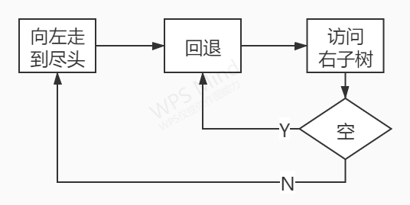
1
2
8
4
3
10
6
5
9
7
11
a
+
b
*
c
-
d
-
e
/
f
Recursive tree of Inorder traversal

Slide 66
//Inorder Traversal
void InOrderTraverse (PBinTree T ) {
Stack S; PBinTree p;
StackEmpty( S ); p = T;
do {
while ( p ) {
Push( S, p );
p = p->lchild;
} //向左走到尽头,找p最左子树
if ( !IsEmpty( S ) ) {
p = getTop( S ); //回退一步
Pop( S );
printf ( p->info);
p = p->rchild; //访问右子树
}
} while ( p || !IsEmpty( S ) );
}
ptr

Slide 67
Stack state in InOrderTraversal
中序遍历中栈的变化 (LDR)
a
+
+
+
退栈时打印
-
-
-
-
-
b
c
*
*
*
-
-
-
-
-
-
-
-
-
-

Slide 68
Stack state in InOrderTraversal
中序遍历中栈的变化
d
退栈时打印
-
-
-
/
栈空
e
/
/
f

Slide 69
//Preorder Traversal （DLR）
void PreOrderTraverse (PBinTree T ) {
Stack S; PBinTree p;
StackEmpty( S ); p = T;
do {
while ( p ) {
printf ( p->info);
Push( S, p );
p = p->lchild;
}
if ( !IsEmpty( S ) ) {
p = getTop( S );
Pop( S ); //退栈就是回退操作
p = p->rchild;
}
} while ( p || !IsEmpty( S ) );
}
struct StackNode {
PBinTree ptr;
};
ptr

Slide 70
Stack state in PreOrderTraversal
先序遍历中栈的变化（DLR）
a
+
+
+
进栈时打印
-
-
-
-
-
b
c
*
*
*
-
-
-
-
-
-
-
-
-
-

Slide 71
Stack state in PreOrderTraversal
先序遍历中栈的变化 (DLR)
d
进栈时打印
-
-
-
/
栈空
e
/
/
f

Slide 72
后序遍历的基本思想是：
后序非递归算法比较复杂，每个结点要等到它们左、右子树都被遍历完后才得以访问，所以在去遍历它的左、右子树之前都需要进栈。
当它出栈时，需要判断是从左子树回来（即刚遍历完左子树，此时需要去遍历右子树），还是从右子树回来（即刚遍历完右子树，此时可以访问这个结点）。因此，进栈的结点需要伴随着一个标记tag 。
中序&先序：访问完左子树后需要根据栈中节点找到根，以访问右子树；访问完右子树后直接回退至上一级
后序：访问完左子树后需要根据栈中节点找到根，以访问右子树；访问完右子树后同样需要根据栈中节点找到根，以访问右子树

Slide 73
后序遍历的基本思想是：
后序非递归算法比较复杂，每个结点要等到它们左、右子树都被遍历完后才得以访问，所以在去遍历它的左、右子树之前都需要进栈。
当它出栈时，需要判断是从左子树回来（即刚遍历完左子树，此时需要去遍历右子树），还是从右子树回来（即刚遍历完右子树，此时可以访问这个结点）。因此，进栈的结点需要伴随着一个标记tag 。
L 表明遍历它的左子树
tag =
R 表明遍历它的右子树
需要考虑二次进栈！！！

Slide 74
typedef struct StackNode {
enum tag { L, R };
PBinTree ptr;
} StackNode;
ptr tag (L/R)
后序遍历根为 T 的二叉树, 存储结构为二叉链表, S 是存储所经过二叉树结点的工作栈。其中, tag 是结点标记。当 tag＝L 时, 表示刚才是在左子树中, 从左子树退出时, 还要去遍历右子树。当 tag ＝R 时, 表示刚才是在右子树中, 在从右子树中退出时, 去访问位于栈顶的结点。

Slide 75
Stack state in PostOrderTraversal
后序遍历中栈的变化
p
判断是否是两次回退到父结点，如果是。证明左
右子树都已经访问完了。此时，父结点输出。
两次回退分别发生在什么时候：
1）左子树/左孩子访问完时 (tag=L)；
2）右子树/右孩子访问完时(tag=R)；
当两次回退到父结点，且tag=R时，证明父结点的
左右子树访问完成，打印输出该结点。
A
p
B
E
Null
Null
tag
C
D
Null
Null
Null
Null
C结点出栈
D结点入栈
D结点出栈
C
D
D
B
B
B
B
B
B
A
A
A
A
A
A
Step1 （tag = left）
Step2
Step3 (tag = right)
输出结点顺序：
C
D
B
两次回退到 B结点

Slide 76
后序遍历算法设计（与中序&先序的区别）：
void InOrderTraverse (PBinTree T ) {
Stack S; PBinTree p;
StackEmpty( S ); p = T;
do {
while ( p ) { //向左走到尽头
Push( S, p );
p = p->lchild;
}
if ( !IsEmpty( S ) ) {
p = getTop( S ); //回退一步
Pop( S );
printf ( p->info);
p = p->rchild; //访问右子树
}
} while ( p || !IsEmpty( S ) );
}
访问左子树入栈时，增设标识符
w.ptr=p; w.tag = L; Push(S, w)
区分左子树回退和右子树回退，进行不同操作
左子树回退：//二次进栈
if ( !IsEmpty( S ) ) {
p = getTop( S ); Pop(S);
w.tag = R; Push(S, w);
p=p->rchild; }
右子树回退：//回退并打印，直到退至左子树返回节点
while( !IsEmpty(S)&& w.tag==R ) {
w=getTop(S); Pop(S);
p=w.ptr; print(p->info); }

Slide 77
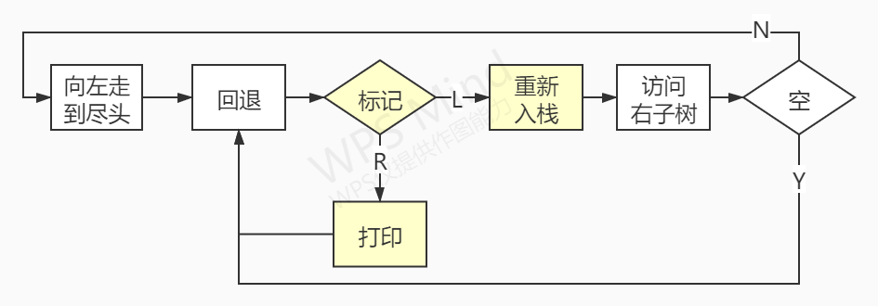
//Postorder Traversal
void PostOrderTraverse (PBinTree T ) {
Stack S; PBinTree p; StackNode w;
StackEmpty( S ); p = T;
do {
while ( p ) {
w.ptr = p; w.tag = L; Push( S, w);
p = p->lchild;
}

Slide 78
int continue = 1; //保证print后重新进入循环以访问栈顶
while ( continue && ! IsEmpty( S ) ) {
w = getTop( S ); Pop( S );
p = w.ptr;
switch (w.tag) {
case L : w.tag = R; Push( S, w);
continue = 0;
p = p->rchild;
break;
case R : printf (p->info);
break;
}
}
} while ( p || !IsEmpty( S ) );
}
二次进栈

Slide 79
Stack state in PostOrderTraversal
后序遍历中栈的变化
a
L
+
L
+
L
+
L
-
L
-
L
-
L
-
L
b
L
b
R
b
R
a
R
*
L
*
L
*
L
*
R
+
L
+
L
+
R
+
R
+
R
+
R
+
R
-
L
-
L
-
L
-
L
-
L
-
L
-
L
c
L
c
R
c
R
d
L
-
L
-
L
-
L
-
L
-
L
-
R
-
R
*
R
*
R
*
R
*
R
*
R
*
R
*
R
+
R
+
R
+
R
+
R
+
R
+
R
+
R
-
L
-
L
-
L
-
L
-
L
-
L
-
L

Slide 80
Stack state in PostOrderTraversal
后序遍历中栈的变化
d
R
d
R
-
R
-
R
-
R
*
R
*
R
*
R
*
R
+
R
+
R
+
R
+
R
-
L
-
L
-
L
-
L
e
L
e
R
e
R
+
R
/
L
/
L
/
L
/
L
/
L
-
L
-
R
-
R
-
R
-
R
-
R
-
R
f
L
f
R
f
R
栈空
/
R
/
R
/
R
/
R
/
R
-
R
-
R
-
R
-
R
-
R
-
R

Slide 81
Quick Review
Structure of binary tree
Binary linked list
Traversal of binary tree
Recursive algorithms
Non-recursive algorithms

Slide 82
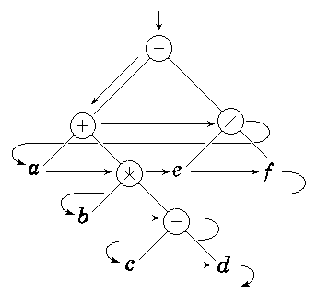
LevelOrderTraversal
From the root, visit the node from the top to the bottom, and from the left to the right at the same level.
Queue involved

Slide 83
//Level order Traversal
void LevelOrderTraverse (PBinTree T ) {
Queue qu; PBinTree p;
if ( !T ) {
printf ( “End of level order traversal!\n”);
return;
}
EnQueue ( qu, T );
while ( !empty( qu ) ) {
DeQueue ( qu, p ); printf ( p->info ); //DeQueue & output
if ( p->lchild != NULL ) //Left child
EnQueue ( qu, p->lchild ); //EnQueue
if ( p->rchild != NULL ) //Right child
EnQueue ( qu, p->rchild ); //EnQueue
}
}
struct QueueNode {
PBinTree ptr;
};

Slide 84
Queue: -
Print: -
Queue: +/
Print: +
Queue: /a*
Print: /
Queue: a*ef
Print: a
Queue: *ef
Print: *
Queue: efb-
Print: e
Queue: fb-
Print: f
Queue: b-
Print: b
Queue: -
Print: -
Queue: cd
Print: c
Queue: d
Print: d
Queue:

Slide 85
Analysis of binary tree traversal
Time complexity (时间复杂度)
O(n)
Space complexity (空间复杂度)
Depth-first methods (深度优先的方法)
O(树的深度) O(n)
Level-first method (按层次遍历)
O(树的宽度) O(n)
n: number of binary tree nodes (二叉树结点个数)
Notes:
Space complexity - Level-first method
对于一颗二叉树，队列所占最大空间是二叉树中节点最多的那层的节点个数，则以满二叉树来进行考虑，若其高度为k，节点数目为n
节点数目最多的一层是最后一层，结点数为2^k-1，由于k=log_2^n+1，可知结点数为O(n)，因此空间复杂度也是O(n)

Slide 86
void Postorder(PBinTree t){
Stack s;
PBinTreeNode p; /* 周游时当前要处理结点的位置 */
char flag; /* 结点p的标志量 */
char continueflag; /* 表明是否要继续退栈，当从右子树返回
时，则要在访问完根之后继续退栈 */
ElemType elem;
if (t == NULL) return;
InitStack(&s);
p = t; /* 从根结点开始 */
do{ /* 每执行一次大循环进入一棵由p指出根的子树去周游 */
while (p != NULL) /* 反复地把遇到的结点进栈并进入 它的左子树 */
{
elem.ptr = p;
elem.tag = '1';
Push(&s, elem);
p = p->llink;
}
continueflag = '1';

Slide 87
Contents
Definition of Tree and Forest
Definition of Binary tree
Storage of Binary tree
Binary tree traversal
Reconstruction & counting of binary tree
Threading binary tree
Tree, Forest and binary tree
Huffman tree and Huffman coding

Slide 88
Reconstruction of Binary Tree
★
★
Problem 1
Given a binary tree, is
Preorder sequence, or
Inorder sequence, or
Postorder sequence
unique?
Problem 2
Given a preorder sequence of BT, can you reconstruct an unique binary tree?
How about Inorder sequence, postorder sequence?

Slide 89
Problem 3
Given preorder and inorder sequences of BT, can you reconstruct this binary tree?
Preorder: abcd; Inorder: badc;
<前序+中序> 可以确定二叉树
Given postorder and inorder sequences of BT, can you reconstruct this binary tree?
Postorder: bdca; Inorder: badc;
<后序+中序> 可以确定二叉树
Given preorder and postorder sequences of BT, can you reconstruct this binary tree?
Preorder: abcd; Postorder: dcba;
<前序+后序> 不能确定二叉树
Yes
Yes
No

Slide 90
Example
Suppose that the preorder sequence of BT is
ABECDFGHIJ
and the inorder sequence of BT is
EBCDAFHIGJ
Try to reconstruct this binary tree.

Slide 91
Preorder sequence: ABECDFGHIJ
Inorder sequence: EBCDAFHIGJ
A
A
EBCD
FHIGJ
B
F
E
CD
HIGJ

Slide 92
Preorder sequence: ABECDFGHIJ
Inorder sequence: EBCDAFHIGJ
A
A
B
F
B
F
E
C
G
E
C
G
D
HI
J
D
H
J
I

Slide 93
使用补位的方式，根据一种遍历序列构造出二叉树
Can we reconstruct a binary tree based on only one sequence (preorder sequence) ?
Preorder-sequence: A B C D E G F
A
A
?
无左/右孩子时，使用补位
?
B
B
Preorder-sequence:
A B Ø
Preorder-sequence:
A Ø B

Slide 94
Initialization of binary tree via PreOrder
Input: Get the character sequentially
A B C Ø Ø D E Ø G Ø Ø F Ø Ø Ø
扩展的遍历序列
int CreateBinTree (PBinTree T ) //按先序次序构造二叉链表
{
scanf(&ch);
if ( ch == ‘Ø’ ) T = NULL;
else {
if ( !(T = (PBinTree) malloc(sizeof(BinTreeNode))))
exit(-1);
T -> info = ch;
CreateBinTree (T->lchild);
CreateBinTree (T->rchild);
}
}
A
B
C
D
E
F
A
B
C
Ø
Ø
D
E
Ø
G
Ø Ø
F
Ø Ø Ø
G

Slide 95
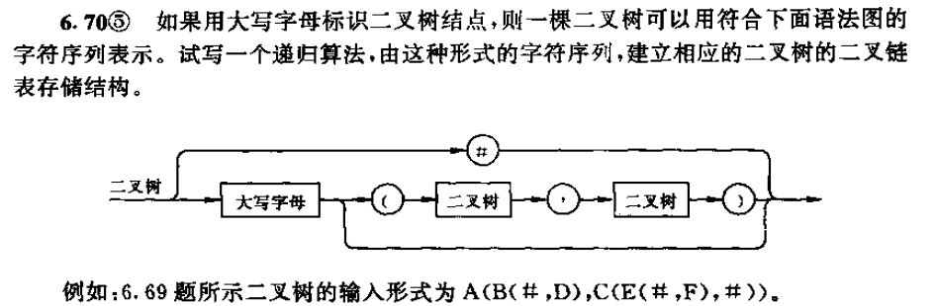
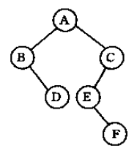
Initialization of binary tree via PreOrder
Tree ->Sequence
空
非叶节点
非空
叶节点

Slide 96
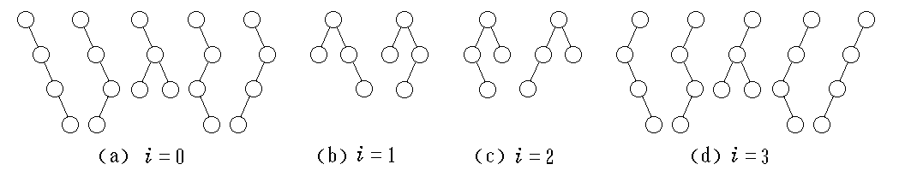
Counting of BT
★
★
Problem (问题)
具有n个结点的不同形态的树有多少颗？
n=4时，不同形态的树

Slide 97
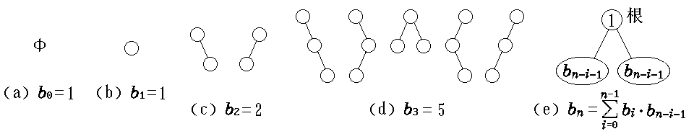

方法1 - 归纳法
b_{i}
b_{n-i-1}

Slide 98
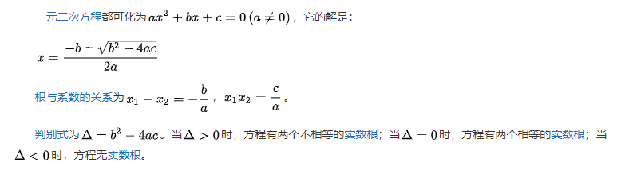
定义生成函数
由于

Slide 100
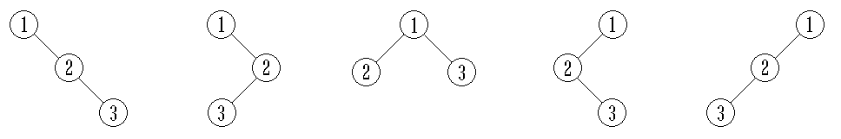
方法2 - 进栈和出栈
中序序列+前序序列可唯一确定一颗二叉树
不同形态的二叉树数目恰好是前序序列为1...n的二叉树所能得到的中序序列的数目
For example, { 1, 2, 3 } Preorder sequence 123
Inorder sequence:
123
132
213
231
321
Notes:
思想：一棵树，前序遍历和中序遍历的栈变化（元素入栈和出栈顺序）是一样的，所以每一个栈变化情况对应一棵树，总共有多少种栈变化情况？答：12…n按不同顺序进栈和出栈所能得到的排列的数目
问题：每一种进出栈情况，都是合法的吗？
进栈对应的操作：访问左子树
退栈对应的操作：访问右子树
每一个节点都有左子树和右子树（可能为空），因此这两种操作都是合法的

Slide 101
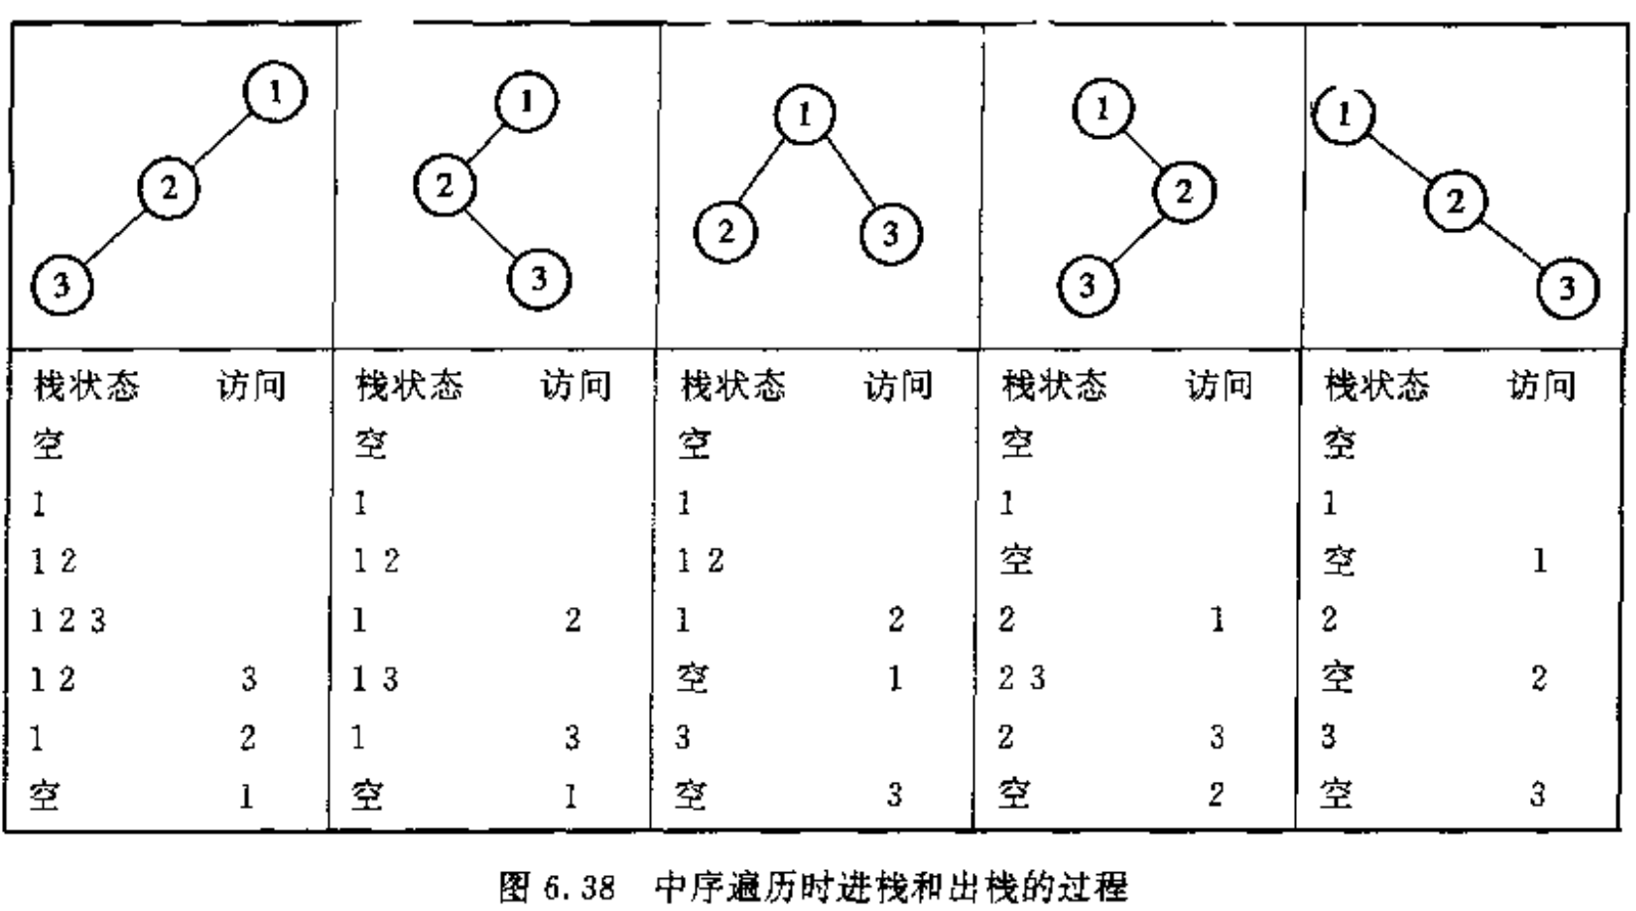
由前序序列12…n所能得到的中序序列的数目恰好是数列12…n按不同顺序进栈和出栈所能得到的排列的数目

Slide 102
Stack state in PreOrderTraversal
先/中序遍历中栈的变化
入：-
入：+
入：a
出：a
出：+
a
+
+
+
-
-
-
-
-
入：*
入：b
出：b
出：*
入：-
入：c
出：c
b
c
*
*
*
-
-
-
-
-
-
-
-
-
-

Slide 103
Stack state in PreOrderTraversal
先/中序遍历中栈的变化
出：-
入：d
出：d
出：-
入：/
d
-
-
-
/
入：e
出：e
出：/
入：f
出：f
栈空
e
/
/
f

Slide 104
//Preorder Traversal
void PreOrderTraverse (PBinTree T ) {
Stack S; PBinTree p;
StackEmpty( S ); p = T;
do {
while ( p ) {
printf ( p->info);
Push( S, p );
p = p->lchild;
}
if ( !IsEmpty( S ) ) {
p = getTop( S );
Pop( S );
p = p->rchild;
}
} while ( p || !IsEmpty( S ) );
}
struct StackNode {
PBinTree ptr;
};
ptr
对入栈元素进行输出

Slide 105
//Inorder Traversal
void InOrderTraverse (PBinTree T ) {
Stack S; PBinTree p;
StackEmpty( S ); p = T;
do {
while ( p ) {
Push( S, p );
p = p->lchild;
}
if ( !IsEmpty( S ) ) {
p = getTop( S );
Pop( S );
printf ( p->info);
p = p->rchild;
}
} while ( p || !IsEmpty( S ) );
}
ptr
对出栈元素进行输出

Slide 106
Contents
Definition of Tree and Forest
Definition of Binary tree
Storage of Binary tree
Binary tree traversal
Reconstruction & counting of binary tree
Threading binary tree
Tree, Forest and binary tree
Huffman tree and Huffman coding

Slide 107
6.5 Threading binary tree
遍历二叉树是按一定的规则将二叉树中结点排列成一个线性序列，这实际上是把一个非线性结构进行线性化的操作。
以二叉链表作为存储结构时，对于某个结点只能找到其左右孩子，而不能直接得到结点在任一序列中的逻辑前驱或后继。要想得到，只能通过遍历的动态过程才行。
怎样保存遍历过程中得到的信息呢？

Slide 108
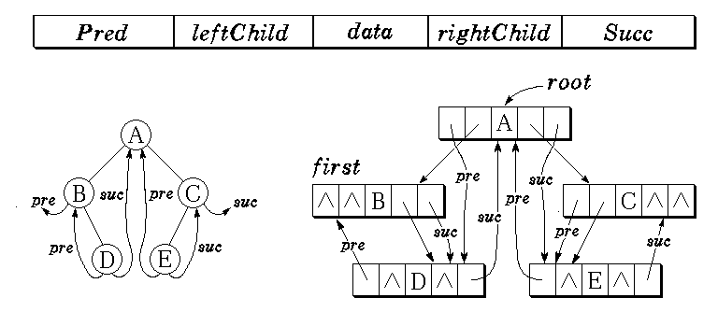
方法1：增加两个指针，分别指示其前驱和后继结点
predecessor
successor
pre
lchild
info
rchild
suc
中序遍历线索
中序序列：BDAEC

Slide 109
struct ThrTreeNode
/* 线索树中每个结点的结构 */
{
DataType info;
struct ThrTreeNode *lchild;
struct ThrTreeNode *rchild;
struct ThrTreeNode *pre;
struct ThrTreeNode *suc;
}ThrTree, *PThrTree, *PThrTreeNode;
root
suc
B
D
A
E
C
pre
中序遍历线索; 中序遍历序列：BDAEC

Slide 110
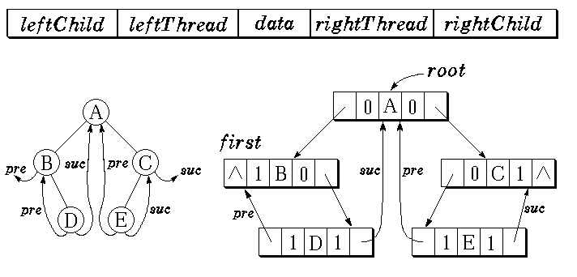
方法2：利用结构中的空链域，并设立标志
lchild
ltag
info
rtag
rchild
rtag=0
rchild=指针
lchild=线索
ltag=1
rtag=1
rchild=线索
当ltag或rtag为0时，lchild或rchild为指针；
当ltag或rtag为1时，lchild或rchild表示线索。
节省空间，相同情况下空链
域数目变化？

Slide 111
struct ThrTreeNode /* 线索树中每个结点的结构 */
{
DataType info;
struct ThrTreeNode *lchild, *rchild;
int ltag, rtag;
}ThrTree, *PThrTree, *PThrTreeNode;
当ltag或rtag为0时，llink或rlink为指针；
当ltag或rtag为1时，llink或rlink表示线索。

Slide 112
概念
线索：指向结点逻辑前驱或后继的指针叫做线索。
线索链表：加上线索的二叉链表/三叉链表。
线索二叉树：加上线索的二叉树。
线索化：对二叉树以某种次序遍历使其变为线索二叉树的过程叫做线索化。

Slide 113
InOrderThreading binary tree
In an InOrderThreading binary tree, where is
The predecessor of a given node
The successor of a given node
在中序线索二叉树中找给定结点的前驱和后继

Slide 114
在中序线索二叉树中找结点的后继
在中序线索树中找结点后继的规律是：
1) 若右标志是1，则右链为线索，指示其后继；
2) 否则，遍历该结点的右子树时访问的第一个结点(右子树中最左下的结点)为其后继。
-
NULL
+
+
NULL
a
*
e
f
b
-
c
d
*的后继结点为C，右子树中最左下的结点。

Slide 115
在中序线索二叉树中找结点的前驱
在中序线索树中找结点前驱的规律是：
1) 若左标志是1，则左链为线索，指示其前驱；
2) 否则，遍历该结点的左子树时最后访问的结点(左子树中最右下的结点)为其前驱。
-
NULL
+
+
NULL
a
*
e
f
b
-
c
d
-的前驱结点为d，左子树中最右下的结点。

Slide 116
PreOrderThreading binary tree
In an PreOrderThreading tree, where is
The successor of the given node
The predecessor of the given node
在先序线索二叉树中找给定结点的前驱和后继

Slide 117
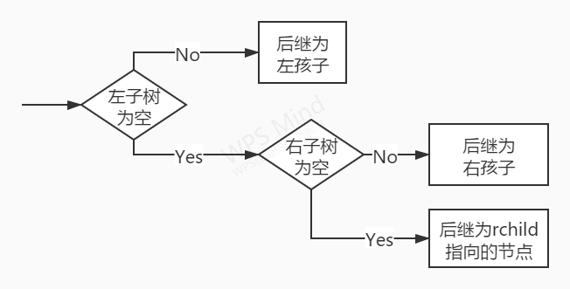
PreOrderThreading binary tree
In an PreOrderThreading tree, where is
The successor of the given node
The predecessor of the given node

Slide 118
先序线索树中找结点x的前驱，较复杂。
可分三种情况：
(1) 若结点x是二叉树的根，则其前驱为空;
(2) 若结点x是其双亲的左孩子或是右孩子且其双亲没有左子树，则其前驱即为双亲结点。
(3) 若结点x是其双亲的右孩子，且其双亲有左子树，则其前驱为双亲的左子树上按先序遍历出的最后一个结点。
H
D
G
A
C
F
B
E
前驱线索
由此可见，在先序线索化树上找前驱时也需知道结点的双亲，因此需要使用三叉链表。

Slide 119
PostOrderThreading binary tree
In PostOrderThreading tree, where is
The successor of the given node
The predecessor of the given node
在后序线索二叉树中找给定结点的前驱和后继

Slide 120
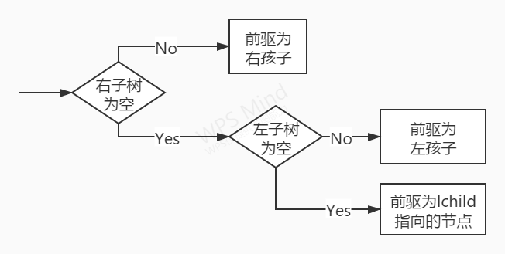
PostOrderThreading binary tree
In PostOrderThreading tree
The successor of the given node
The predecessor of the given node

Slide 121
后序线索树中找结点x的后继，较复杂。
可分三种情况：
(1) 若结点x是二叉树的根，则其后继为空;
(2) 若结点x是其双亲的右孩子或是左孩子且其双亲没有右子树，则其后继即为双亲结点。
(3) 若结点x是其双亲的左孩子，且其双亲有右子树，则其后继为双亲的右子树上按后序遍历出的第一个结点。
后继线索
H
D
G
A
C
F
B
E
由此可见，在后序线索化树上找后继时需知道结点的双亲，因此需要使用三叉链表。

Slide 122
在中序线索二叉树上遍历二叉树，虽然时间复杂度也是O(n)，但常数因子小，且不需要设栈，因此若在某程序中需要经常遍历或查找结点在遍历所得线性序列中的前驱和后继，则应采用线索链表作存储结构。
-
NULL
+
+
NULL
如何中序遍历中序线索二叉树？
回顾：在中序线索树中找后继：
1) 若右标志是1，则右链为线索，指示其后继；
2) 否则，遍历该结点的右子树时访问的第一个结点(右子树中最左下的结点)为其后继。
a
*
e
f
b
-
c
d

Slide 123
中序遍历中序线索二叉树
void InOrderTravse_Thr (PThrTree t)
{
PThrTreeNode p;
if ( !t ) return ;
p = *t;
while (p->lchild!=NULL && p->ltag==0) /* 找到起点 */
p = p->lchild; /* 顺左子树一直向下 */
while ( !p ) { /* 开始遍历 */
visit(p); /* 访问该结点 ，printf(p->info);*/
if ( p->rchild && p->rtag==0) { /* 右子树不是线索时 */
p = p->rchild;
while ( p->lchild && p->ltag==0)
p = p->lchild; /* 顺右子树根结点的左子树一直向下 */
}
else
p = p->rchild; /* 顺线索向下 */
}
}

Slide 124
二叉树的中序线索化
原理
在遍历的过程中，修改二叉树中原有的n+1个空指针
必备的辅助存储，设置一个指针*pre始终指向刚刚访问过的结点
递归算法
非递归算法
Notes:
n+1个空指针：扩充二叉树性质

Slide 125
InOrderThreading (二叉树的中序线索化递归算法)
Status InOrderTraverse (PBinTree T, Status (*Visit)(ElemType e))
{
if (T){
InOrderTraverse (T->lchild, Visit);
(*Visit)(T-> info);
InOrderTraverse (T->rchild, Visit);
}
}
中序遍历
中序线索化
void InThreading (PThrTree p, PThrTree *pre)
{
if (p) {
InThreading (p->lchild, pre);
if (!p->lchild) { p->ltag = 1; p->lchild = *pre; } //为p添加前驱
if (!(*pre)->rchild) {(*pre)->rtag = 1; (*pre)->rchild = p;} //为pre添加后继
*pre = p;
InThreading (p->rchild, pre);
}
}

Slide 126
-
+
+
*pre=null
BT
p
a
*
e
f
0
-
0
b
-
0
+
0
0
/
0
c
d
a
0
*
0
e
f
b
0
-
0
c
d

Slide 127
-
+
+
*pre=null
BT
a
*
e
f
0
-
0
p
b
-
0
+
0
0
/
0
c
d
a
0
*
0
e
f
b
0
-
0
c
d

Slide 128
-
+
+
*pre=null
BT
a
*
e
f
0
-
0
b
-
0
+
0
0
/
0
p
c
d
a
0
*
0
e
f
b
0
-
0
c
d

Slide 129
-
+
+
BT
a
*
e
f
0
-
0
b
-
0
+
0
0
/
0
p
c
d
1
a
0
*
0
e
f
b
0
-
0
*pre=null
c
d

Slide 130
-
+
+
BT
a
*
e
f
0
-
0
p
b
-
0
+
0
0
/
0
*pre
c
d
1
a
1
0
*
0
e
f
b
0
-
0
c
d

Slide 131
-
+
+
BT
a
*
e
f
*pre
0
-
0
b
-
0
+
0
0
/
0
c
d
1
a
1
0
*
0
e
f
p
b
0
-
0
c
d

Slide 132
-
+
+
BT
a
*
e
f
*pre
0
-
0
b
-
0
+
0
0
/
0
c
d
1
a
1
0
*
0
e
f
p
1
b
0
-
0
c
d

Slide 133
-
+
+
BT
a
*
e
f
0
-
0
b
-
0
+
0
p
0
/
0
c
d
1
a
1
0
*
0
e
f
*pre
1
b
1
0
-
0
c
d

Slide 134
-
+
+
BT
a
*
e
f
0
-
0
*pre
b
-
0
+
0
0
/
0
c
d
1
a
1
0
*
0
e
f
1
b
1
0
-
0
p
1
c
d

Slide 135
-
NULL
+
+
NULL
BT
a
*
e
f
0
-
0
b
-
0
+
0
0
/
0
c
d
1
a
1
0
*
0
1
e
1
1
f
1
1
b
1
0
-
0
1
c
1
1
d
1

Slide 136
lchild 指向根节点
-
头结点
rchild 指向最后一个
遍历到的节点
thrt
NULL
+
+
NULL
0
1
BT
BT
a
*
e
f
0
-
0
b
-
0
+
0
0
/
0
c
d
1
a
1
0
*
0
1
e
1
1
f
1
1
b
1
0
-
0
1
c
1
1
d
1

Slide 137
InOrderThreading (二叉树的中序线索化递归算法)
带头节点
enum tag {Link, Thread};
Status InOrderThreading (PThrTree *Thrt, PThrTree BT)
{
PThrTree pre;
/* 创建头结点 */
*Thrt = (PThrTree *) malloc (sizeof(PThrTree ));
(*Thrt)->ltag = Link;
(*Thrt)->rtag = Thread;
(*Thrt)->rchild = *Thrt; /* 右指针指回头结点 */
if (!BT) (*Thrt)->lchild = *Thrt;
/* 树空，则让其左指针指回头结点*/

Slide 138
else {
/*处理头结点的左指针*/
(*Thrt)->lchild = BT;
/*设置pre，当开始线索化后第一个遍历到的节
点lchild指针自动指向头结点*/
pre = *Thrt;
InThreading (BT, &pre);
/* 处理最后一个遍历到的节点的rchild和rtag*/
pre->rchild = *Thrt;
pre->rtag = Thread;
/*处理头结点的右指针*/
(*Thrt)->rchild = pre;
}
return OK;
}

Slide 139
InOrderThreading (二叉树的中序线索化非递归算法)
void thread (PThrTree t)
{
Stack S; /*栈元素的类型为PThrTreeNode*/
PThrTreeNode p; /*指向当前正在访问的结点*/
PThrTreeNode pre; /*指向p的中序前驱结点*/
if ( !t ) return ;
StackEmpty( S );
p = *t;
pre = NULL;
do {
while ( p ) /* 遇到结点入栈,然后处理其左子树 */
{
Push( S, p );
p = p->lchild;
}
Notes:
于基于“栈”的非递归二叉树中序遍历类似

Slide 140
while ( !p && !IsEmpty( S ) ) /* 左子树处理完,
{ 从栈顶退出结点并访问 */
p = getTop( S );
Pop( S );
if ( !pre) {
if ( pre->rchild == NULL) /* 检查前驱结点的右指针 */
{ pre->rchild = p;
pre->rtag = 1;
}
if ( !p->lchild) /* 检查该结点的左指针 */
{ p->lchild = pre;
p->ltag = 1;
}
}
pre = p;
p = p->rchild; /* 处理右子树 */
}
} while ( p || !IsEmpty( S ) );
}
Setup Threading

Slide 141
非形式地说，中序线索二叉树里的线索总是指向二叉树中更高层的结点，也就是说是“向上”指的 (如下图） 。
利用这个“向上”指的线索我们还可以在中序线索二叉树里找出指定结点在先根下的后继结点和后根下的前驱结点。
★
thrt
0
0
0
A
0
★
★
0
B
0
0
E
0
1
C
1
1
D
1
1
F
0
0
G
0
1
H
1
1
K
1

Slide 142
对于先根的后继：
1) 当一个结点有左子树时，其先根的后继为它的左子树的根结点；
2) 当一个结点没有左子树但有右子树时，其先根的后继为它的右子树的根结点；
3) 当一个结点为叶子结点时，先根顺序的后继恰好为其中序下右线索所指结点的右子树的根结点。
thrt
0
0
0
A
0
0
B
0
0
E
0
1
C
1
1
D
1
1
F
0
0
G
0
1
H
1
1
K
1

Slide 143
对于后根的前驱：
1) 当一个结点有右子树时，其后根的前驱为它的右子树的根结点；
2) 当一个结点没有右子树但有左子树时，其后根的前驱为它的左子树的根结点；
3) 当一个结点为叶子结点时，后根顺序的前驱恰好为其中序下左线索所指结点的左子树的根结点。
thrt
0
0
0
A
0
0
B
0
0
E
0
1
C
1
1
D
1
1
F
0
0
G
0
1
H
1
1
K
1

Slide 144
Question
在中序线索二叉树中，如何找先序下的前驱和后序下的后继结点？
在先序、中序和后序线索二叉树中插入一个结点，或者删除一个结点，二叉树中的线索将如何维护？
主要研究中序线索二叉树。

Slide 145
Assignments
作业本：6.56, 6.57

Slide 146
Contents
Definition of Tree and Forest
Definition of Binary tree
Storage of Binary tree
Binary tree traversal
Reconstruction & counting of binary tree
Threading binary tree
Tree, Forest and binary tree
Huffman tree and Huffman coding

Slide 147
6.6 Transformation among Tree, Forest and binary tree
6.6.1 Storage of Tree
(1) Parent method (双亲表示法)
用一组连续空间存储树的结点，并附设一个指示器指示其双亲结点的位置。结构类型如下：
typedef struct ParTreeNode { /* 树中结点结构 */
DataType info; /* 结点中的元素 */
int parent; /* 结点的父结点位置 */
} ParTreeNode;
typedef struct ParTree {
ParTreeNode nodelist[MAXNUM];
int n;
} ParTree, *PParTree;

Slide 148
在这种表示中，找父结点及其所有的祖先比较容易；找结点的子女和兄弟比较麻烦。
a
info
parent
0
a
-1
1
b
0
b
c
2
d
1
3
e
1
4
h
3
d
e
f
g
5
i
3
6
j
3
7
c
0
h
i
j
8
f
7
9
g
7

Slide 149
(2) Child/Sub-list method (孩子/子表表示法)
结点表中的每一元素又包含一个子表，存放该结点的所有子结点。结点表顺序存放，子表用链表表示，子表中的元素按从左到右的次序存放。结构类型如下：
typedef struct EdgeNode
{
int node_position; //该节点在节点表中的游标
struct EdgeNode *link;
} EdgeNode;
typedef struct ChiTreeNode
{
DataType info;
EdgeNode *children;
} ChiTreeNode;

Slide 150
typedef struct ChiTree /* 树结构 */
{
ChiTreeNode node_list[MAXNUM];
int root; /* 根结点的位置 */
int n; /* 结点的个数 */
} ChiTree, *PChiTree;
info
children
a
0
a
1
7
1
b
2
3
2
d
b
c
3
e
4
5
6
4
h
d
e
f
g
5
i
6
j
7
c
8
9
h
i
j
8
f
9
g

Slide 151
(3) Left-child right-sibling method (左孩子右兄弟表示法)
typedef struct CSNode
{
DataType info;
struct CSNode *lchild;
struct CSNode *rsibling;
}CSTree, *PCSTree;
t
a
a
b
c
b
c
d
e
f
g
d
e
f
g
h
i
j
h
i
j

Slide 152
6.2.2 Storage of Forest
(1) Parent method (双亲表示法)
info
parent
A
D
0
A
-1
1
B
0
2
C
0
3
K
2
B
C
E
F
G
4
D
-1
5
E
4
6
H
5
K
H
J
7
F
4
8
J
7
9
G
4

Slide 153
(2) Sub-list form (子表表示法)
info
children
A
D
0
A
1
2
1
B
2
C
3
3
K
B
C
E
F
G
4
D
5
7
9
5
E
6
6
H
K
H
J
7
F
8
8
J
9
G

Slide 154
(3) Left-child right-sibling method (左孩子右兄弟表示法)
A
D
B
C
E
F
G
K
H
J
A
D
B
C
E
F
G
K
H
J

Slide 155
6.7 Traversal of Tree and Forest
6.7.1 Traversal of Tree
1. Definition of traversal (遍历的定义)
2. Traversal methods (遍历的方法)
（1）深度方向（以右图为例）
a. 先根次序 (1, 2, 3, 5, 8, 9, 6, 10, 4, 7)
b. 后根次序 (2, 8, 9, 5, 10, 6, 3, 7, 4, 1)
（2）广度方向
层次序列 (1, 2, 3, 4, 5, 6, 7, 8, 9, 10）
1
2
3
4
5
6
7
8
9
10

Slide 156
6.7.2 Traversal of forest (森林的遍历)
先序：（1）访问第一课树的根节点（2）先序遍历第一棵树的根节点的子树森林（3）先序遍历除第一棵树之后的剩余的树构成的森林
(A, B, C, K, D, E, H, F, J, G)
A
D
B
C
E
F
G
K
H
J

Slide 157
6.7.2 Traversal of forest (森林的遍历)
后序：（1）后序遍历第一棵树的根节点的子树森林（2）访问第一课树的根节点（3）后序遍历除第一棵树之后的剩余的树构成的森林
(B, K, C, A, H, E, J, F, G, D)
A
D
B
C
E
F
G
K
H
J

Slide 158
6.8 Conversion among Tree, Forest and Binary tree
6.8.1 Tree, Forest → Binary tree
由于树和二叉树都可以用二叉链表作存储结构，则以二
叉链表作媒介可以导出树与二叉树之间的一个对应关系。
A
A
B
C
E
A
B
B
D
C
C
D
E
D
E

Slide 159
Tree → Binary tree
A
A
B
B
C
D
D
E
C
F
E
F

Slide 160
从二叉链表表示的定义可知，任何一棵和树对应的二叉树，其右子树必空。这样，若把森林中第二棵树的根结点看成是第一棵树的兄弟，则可以导出森林和二叉树之间的对应关系。
1. 森林转换成二叉树
如果F＝{T₁, T₂, …, T_{m}}是森林，则可按如下规则转换成一棵二叉树B＝{root, LB, RB}。
(1) 若F为空，则B为空树；
(2) 若F非空，则B的根root为森林中第一棵树的根Root(T₁)，B的左子树LB是从T₁中根结点的子树森林F₁＝{T₁₁, T₁₂ ,…, T_{1m1}}转换而成的二叉树；其右子树RB是从森林F’＝{T₂, T₃, … , T_{m}}转换而成的二叉树。

Slide 161
Forest → Binary tree
T1
A
D
T2
B
C
E
F
G
K
H
J
A
B
D
A
D
C
E
B
C
E
F
G
K
H
F
K
H
J
J
G

Slide 162
6.8.2 Binary tree → Tree, Forest
如果B＝{root, LB, RB} 是一棵二叉树，则可按如下规则转换成森林F＝{T₁, T₂, …, T_{m}}
(1) 若B为空，则F为空树；
(2) 若B非空，则为森林中第一棵树的根Root(T₁)即为 B的根root， T₁中根结点的子树森林F₁＝{T₁₁, T₁₂,…, T_{1m1}} 是由B的左子树LB转换而来的森林；F中除T₁之外的其余树组成的森林F’＝{T₂, T₃, … , T_{m}}是由B的右子树转换而成的。
根据上述递归定义很容易写出相互转换的递归算法。森林和树的操作也可转换成二叉树的操作来实现。
把树和森林转换成对应的二叉树的直观方法：凡是兄弟就用线连起来，然后去掉父母到子女的连线，只留下父母到其第一个子女的连线。

Slide 163
Contents
Definition of Tree and Forest
Definition of Binary tree
Storage of Binary tree
Binary tree traversal
Reconstruction & counting of binary tree
Threading binary tree
Tree, Forest and binary tree
Huffman tree and Huffman coding

Slide 164
6.9 Huffman tree and coding
Background
if (a<60) b=‘E’;
else if (a<70) b=‘D’;
else if (a<80) b=‘C’;
else if (a<90) b=‘B’;
else b=‘A’;
a<60
10000个学生
Y
N
E
a<70
31500次比较
Y
N
D
a<80
Y
N
C
a<90
Y
N
B
A
Notes:
分数为E的学生总比较次数：10000*0.05*1=500
分数为D的学生总比较次数：10000*0.15*2=3000
分数为C的学生总比较次数：10000*0.4*3=12000
分数为B的学生总比较次数：10000*0.3*4=12000
分数为A的学生总比较次数：10000*0.1*4=4000

Slide 165
a<80
Y
N
70≤a<80
a<70
a<90
Y
N
Y
N
Y
N
C
80≤a<90
a<60
C
B
A
Y
N
Y
N
B
60≤a<70
E
D
N
Y
同样的10000个学生
D
a<60
Y
N
22000次比较
E
A
Notes:
(0.4+0.3+0.1)*10000*2+(0.05+0.15)*10000*3=

Slide 166
方法1代码
方法2代码
if (a<60) b=‘E’;
else if (a<70) b=‘D’;
else if (a<80) b=‘C’;
else if (a<90) b=‘B’;
else b=‘A’;
if (a<80) {
if (a<70) {
if (a<60) b=‘E’;
else b=‘D’;
}
else b=‘C’;
}
else {
if (a<90) b=‘B’;
else b=‘A’;
}

Slide 167
Definition of Huffman tree (定义及构造方法)
在6.2中我们介绍了扩充二叉树及其外部路径长度的概念。用Ｅ表示某扩充二叉树的外部路径长度。则有：
其中 l_{i} 为从根到外部结点的路径长度，m为外部结点的个数。
如果给每个外部结点k_{i}赋一个实数w_{i}作为”权”，则将 记作“带权的外部路径长度”。

Slide 168
Examples of WPL
2
4
7
5
9
5
2
4
7
9
WPL(T)= 7×2+5×2+2×3+4×3+9×2=60
WPL(T)= 7×4+9×4+5×3+4×2+2×1=89

Slide 169
现要构造一棵以w_{i} (i = 1, 2, …, m)为权的m个外部结点的扩充的二叉树，使得带权的外部路径长度最小。满足这一要求的扩充二叉树也称为“哈夫曼树”，也叫最优二叉树。
Notes:
complete binary tree??

Slide 170
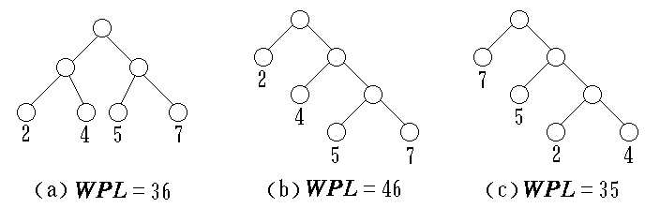
WPL comparisons of same weights
Question:
how to establish an extended binary tree with smallest WPL?
WPL=(2+4+5+7)×2=36
WPL=2×1+4×2+(5+7)×3=46
WPL=7×1+5×2+(2+4)×3=35

Slide 171
Huffman algorithm
(1) 根据给定的n个权值{w₁, w₂, …, w_{n}}，构成n棵二叉树的集合F={T₁,T₂,…,T_{n}}，其中每一棵二叉树T_{i}中只有一个带权为w_{i}的根结点，其左右子树为空。
(2) 在F中选取两棵权值最小的树作为左右子树(原则上没有要求左边的小或者右边的小)构造一棵新的二叉树，且新二叉树的根结点的权值为其左右子树的根结点权值之和。
(3) 在F中删除这两棵树，同时将新得到的二叉树加入F中。
(4) 重复(2)和(3)，直到F中只含一棵树为止。该树即为哈夫曼树。

Slide 172
Example
A communication system has eight symbols
c1, c2, c3, c4, c5, c6, c7, c8
and the probability of each symbol is
5, 25, 3, 6, 10, 11, 36, 4
Try to design a coding method.
Step1: establish a Huffman tree
Step2: coding.

Slide 173
Step 0:
5
25
3
6
10
11
36
4
Step 1:
5
25
3
6
10
11
36
4
7
5
25
6
10
11
36
3
4

Slide 174
Step 2:
7
5
25
6
10
11
36
3
4
7
11
25
10
11
36
3
4
5
6

Slide 175
Step 3:
7
11
25
10
11
36
3
4
5
6
17
7
10
11
25
11
36
3
4
5
6

Slide 176
Step 4:
17
22
7
10
11
11
25
36
3
4
5
6
Step 5:
39
17
22
25
36
7
10
11
11
3
4
5
6

Slide 177
Step 6:
39
61
17
22
25
36
7
10
11
11
3
4
5
6

Slide 178
100
Step 7:
39
61
17
22
25
36
7
10
11
11
3
4
5
6
Done!

Slide 179
Structural design of Huffman tree（静态三叉链）
#define MAXNODE 100
#define MAXNUM 50
struct HtNode /* 哈夫曼树结点的结构 */
{
int weight;
int parent, lchild, rchild;
};
struct HtTree
{
struct HtNode ht[MAXNODE];
int root; /* 哈夫曼树根在数组中的位置 */
}HtTree, *PHtTree;

Slide 180
Principle and Procedure of Huffman tree
1) n leaves (external nodes) and (n-1) internal nodes;
2) The last one is the root.
扩充二叉树中外部节点
扩充二叉树中内部节点

Slide 181
Principle and Procedure of Huffman tree

Slide 182
Principle and Procedure of Huffman tree

Slide 183
Principle and Procedure of Huffman tree

Slide 184
Root node

Slide 185
Programming of Huffman tree
PHtTree huffman (int n, int *w)
/* 构造具有n个叶结点的哈夫曼树*/
/* 数组w[1…n]中存放n个权值 */
{
PHtTree pht;
int i, j, x1, x2, m1, m2;
pht = (PHtTree) malloc (sizeof (struct HtTree)); /* 创建空哈夫曼树 */
assert(pht);
for( i=1; i<=2*n - 1; i++ ) { /* 置初态 */
pht->ht[i].lchild = 0;
pht->ht[i].rchild = 0;
pht->ht[i].parent = 0;
if (i<=n)
pht->ht[i].weight = w[i];
else
pht->ht[i].weight = 0;
}

Slide 186
/* 每循环一次构造一个内部结点 */
for( i=1; i < n ; i++ ) {
Select (pht, n+i, &x1, &x2);
pht->ht[x1].parent = n + i; /* 构造一个内部结点 */
pht->ht[x2].parent = n + i;
pht->ht[n+i].weight = pht->ht[x1].weight + pht->ht[x2].weight;
pht->ht[n+i].lchild = x1;
pht->ht[n+i].rchild = x2;
pht->root = n+i;
}
return pht;
}

Slide 187
void Select (PHtTree pht, int pos, int *x1, int *x2)
{
int m1 = MAXINT, m2 = MAXINT; /* 相关变量赋初值 */
for (j=1; j<pos; j++) {/* 找两个最小权的无父结点的结点 */
if (pht->ht[j].weight<m1 && pht->ht[j].parent == 0) {
m2 = m1;
x2 = x1;
m1 = pht->ht[j].weight;
x1 = j;
}
else if (pht->ht[j].weight<m2 && pht->ht[j].parent == 0) {
m2 = pht->ht[j].weight;
x2 = j;
}
}
}
Notes:
5-6
数字化左手边第一个106or107

Slide 188
Example
A communication system has eight symbols
c1, c2, c3, c4, c5, c6, c7, c8
and the probability of each symbol is
5, 25, 3, 6, 10, 11, 36, 4
Try to design a coding method.
Step1: establish a Huffman tree;
Step2: coding.

Slide 189
补充材料
信号编码
信源编码(香农理论Shannon)和信道编码

Slide 190
补充材料
编码(coding): 需建立码本来表达数据
码本/书(codebook): 用来表达一定量的信息或一组事件所需的一系列符号（如字母、数字等）
码字(code): 对每个信息或事件所赋的码符号序列
码字的长度(字长)(code length): 每个码字里的符号个数

Slide 191
编解码举例
符号
a
b
c
d
e
f
g
h
解码端收到01 bit stream
平均码长=(0.19+0.25+0.21)*2+0.16*3+0.08*4+0.06*5+0.05*6=2.7
定长编码（自然码）
a c f e d f h d h g
000010101100011101111011111110
f b b c d a b a c a a a c
10个符号
变长编码（哈夫曼码）
13个符号

Slide 192
Huffman coding:
c1 c2 c3 c4 c5 c6 c7 c8
0100 10 0000 0101 001 011 11 0001
频次： 5, 25, 3, 6, 10, 11, 36, 4
Total length of these symbols is
4 × 5 + 2 × 25 + 4 × 3 + 4 × 6 + 3 × 10 + 3 × 11 + 2 × 36 + 4 × 4
= 257
统计意义下的最优编码：哈夫曼编码，也叫熵编码。
压缩率：

Slide 193
Huffman coding (哈夫曼编码)
在一个字符集中，任何一个字符的编码都不是另一个字符编码的前缀，这种编码称为前缀编码。
我们可以利用二叉树来设计二进制的前缀编码。约定左分支表示字符’0’，右分支表示字符’1’，则可以用从根结点到叶子结点的路径上的分支字符串作为该叶子结点字符的编码。如此得到的编码必是前缀编码。
证明：
假设某一个叶子x结点的编码是另一个叶子结点y编码的前缀，说明从根结点到叶子结点y中间需经过结点x，从而说明x有左或右子树，这与x是叶子结点矛盾。
那么现在求最短的二进制编码实际上就是构造哈夫曼树的过程，由此得到的二进制编码，称为哈夫曼编码。

Slide 194
100
39
61
17
22
25
36
7
10
11
11
3
4
5
6

Slide 195
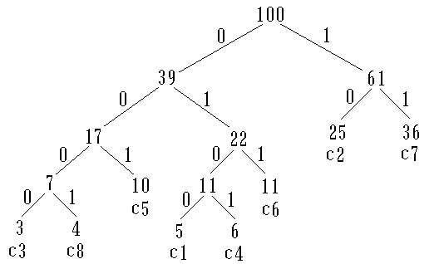
011 10 11
0000 0001 001 0100 0101

Slide 196
由于哈夫曼树中没有度为1的结点（这类树又称严格的 (或正则的)二叉树）, 为什么？；

Slide 197
Huffman Tree
Huffman Coding
Huffman Code
C1
0
1
0
0
C2
1
0
C3
0
0
0
0
C4
0
1
0
1
C5
0
0
1
C6
0
1
1
C7
1
1
C8
0
0
0
1

Slide 198
void HuffmanCoding (PhtTree T, char** HC, int n)
{
static int codeLen = 0; /* 为什么使用静态变量? */
static char cd[MaxLen];
if (!T)
return;
if (T.ht[n].rchild = = 0) { /* Why ? */
cd[codeLen] = '\0';
strcpy(HC[n], cd);
}
else {
cd[codeLen++] = '0';
TraverseHuffman (T, HC, T.ht[n].lchild);
codeLen--;
cd[codeLen++] = '1';
TraverseHuffman (T, HC, T.ht[n].rchild);
codeLen--;
}
}
Notes:
静态变量：不不会在递归退层时被销毁，也不会在递归进层时被重新创建
why：结束编码

Slide 199
typedef struct {
unsigned int weight;
unsigned int parent, lchild, rchild;
} HTNode, *HuffmanTree;
typedef char ** HuffmanCode;
C Program in textbook
void HuffmanCoding(HuffmanTree &HT, HuffmanCode &HC,
int *w, int n) {
if (n<=1) return;
m=2*n-1;
HT= (HuffmanTree) malloc ((m+1)*sizeof(HTNode));
for (p=HT, i=1; i<=n; ++i, ++p, ++w) *p={*w, 0, 0, 0};
for (; i<=m; ++i, ++p) *p={0,0,0,0};
for (i=n+1; i<=m; ++i) {
Select (HT, i-1, s1, s2);
HT[s1].parent=i; HT[s2].parent=i;
HT[i].lchild=s1; HT[i].rchild=s2;
HT[i].weight=HT[s1].weight+HT[s2].weight;
}

Slide 200
HC=(HuffmanCode) malloc ((n+1)*siezof(char *));
cd=(char *) malloc (n*sizeof(char));
cd[n-1]=“\0”;
for (i=1; i<=n; ++i) {
start = n-1;
for ( c=i, f=HT[i].parent; f!=0; c=f, f=HT[f].parent)
if (HT[f].lchild == c) cd[--start]=“0”;
else cd[--start]=“1”;
HC[i]=(char *) malloc ((n-start)*sizeof(char));
strcpt (HC[i], &cd[start]);
}
free (cd);
}

Slide 201
Conclusion
Definition and notations of Tree and Forest (树和森林的定义)
Notations and representation of binary tree (二叉树的概念及存储表示)
Binary tree traversal (二叉树的遍历)
Threading binary tree (线索二叉树)
Reconstruction of binary tree (二叉树的构造)
Tree, Forest and binary tree (树、森林和二叉树)
Huffman tree and Huffman coding (哈夫曼树和哈夫曼编码)

Slide 202
其他问题
树与等价问题
回溯法和树的遍历

Slide 203
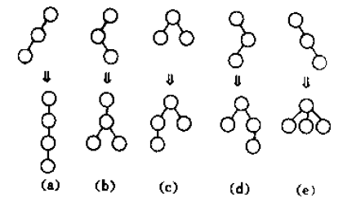
Tree的计数
具有n个结点有不同形态的树（有序树）的数目T_{n}和具有n-1个结点互不相似的二叉树的数目相同，即
Why?

Slide 204
The End!

